Slide 1
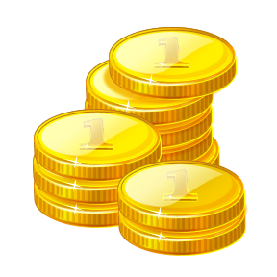
１２枚のコイン

Slide 2
問題
12枚のコインがあります。このコインの中に1枚だけ偽物が含まれており、そのコインの重さだけ違います。天秤を3回だけ使ってそのコインを特定し、ほかのコインと比べて重いのか軽いのかも答えなさい。

Slide 3
解答
①②③④⑤⑥⑦⑧⑨⑩⑪⑫
①②③④ ⑤⑥⑦⑧ ⑨⑩⑪⑫

Slide 4
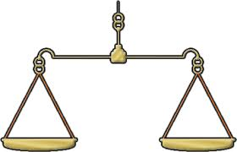
釣り合った場合
⑨⑩⑪⑫
①②③④
⑤⑥⑦⑧
残り4つのどれか

Slide 5
①②③
⑫
⑫
⑤⑥⑦④
⑨⑩⑪⑧
釣り合った場合

Slide 6
①②③
⑫
⑤⑥⑦④
⑨⑩⑪⑧
釣り合わなかった場合
下がれば重い

Slide 7
①②③
⑫
⑨⑩⑪⑧
⑤⑥⑦④
上がれば軽い
釣り合わなかった場合

Slide 8
⑪
釣り合った場合は
釣り合わなかった場合
そのどちらか
⑨
⑩

Slide 9
釣り合わなかった場合
⑨⑩⑪⑫
①②③④
⑤⑥⑦⑧
左右のどちらかにある

Slide 10
①②③
⑫
⑤⑥⑦④
⑨⑩⑪⑧
入れ替えてもそのままなら
④か⑧

Slide 11
釣り合った場合は⑧
釣り合わなかった場合は④
④
⑫

Slide 12
①②③
⑫
①②③
⑤⑥⑦④
⑨⑩⑪⑧
入れ替えて釣り合えば①②③のどれか
で軽い

Slide 13
釣り合った場合は③
釣り合わなかった場合軽い方
①
②

Slide 14
①②③
⑫
⑨⑩⑪⑧
⑤⑥⑦④
入れ替えて逆に傾けば⑤⑥⑦の
どれかで重い

Slide 15
釣り合った場合は⑦
釣り合わなかった場合重い方
⑤
⑥

